Slide 1


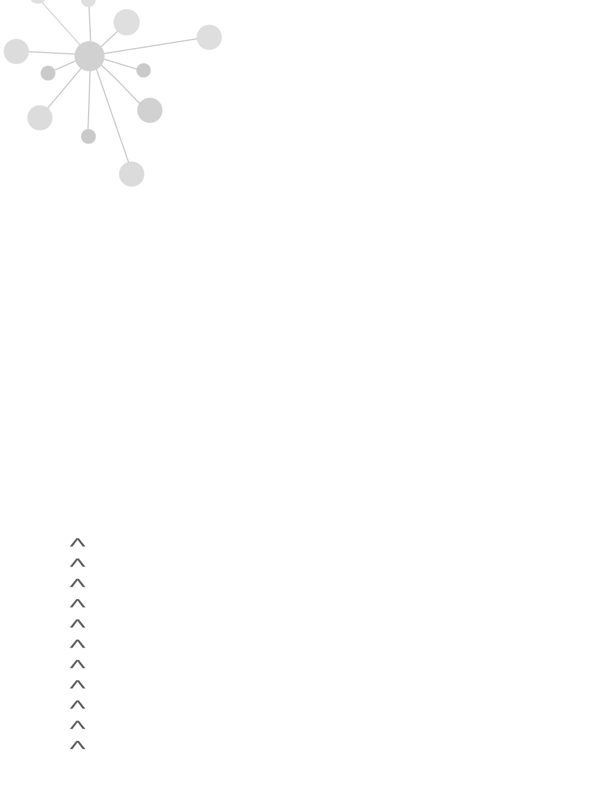
Depression Detection via Harvesting Social Media: A Multimodal Dictionary Learning Solution
通过收集社交媒体的抑郁症检测：多模态字典学习解决方案

Slide 2
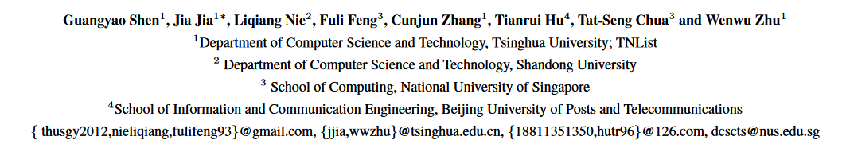
Author

Slide 3
C
ONTENTS
01
Introduction
05
Multimodal Depressive Dictionary Learning
02
Related Work
06
Experiments
03
Problem Formulation
07
Conclusion
04
Data and Features

Slide 4
1 Introduction
背 景
挑 战
人们越来越依赖Twitter等社交媒体平台来表达情感和心情，分享个人状态。
社交媒体被广泛用于身心健康研究，尤其是心理健康。
填写问卷或参与访谈，有效的，但昂贵，耗时。
问卷和访谈关注的是抑郁标准中已经定义的抑郁行为。然而，抑郁症的症状会随着世界的发展而演变。尤其是网络行为，这在以往的抑郁标准中可能没有被详细涵盖。
目前还没有公开可用的适合研究的抑郁症研究的大规模基准数据集。
用户在社交媒体上的行为是多方面的。很难从判别性的角度来表征用户并捕获不同模态之间的关系。
尽管用户行为丰富多样，但只有少数是抑郁症状，因此面向抑郁症状的特征在社交媒体上稀疏且难以捕获。

Slide 5
1 Introduction
工 作
贡 献
通过基于规则的启发式方法在Twitter上构建标注良好的抑郁和非抑郁数据集。
提取了面向抑郁的特征，由六组组成，分别是社交网络特征、用户画像特征、视觉特征、情感特征、主题特征和领域特定特征。
将每个特征组作为单一模态，设计多模态抑郁字典学习模型( MDL )来学习稀疏的用户表示。该模型还考虑了六种模态之间的关系。
进行了一系列的案例研究，以揭示抑郁和非抑郁用户在社交媒体上的潜在行为差异。
构建了用于在线抑郁症检测和分析的基准数据集。
提取了六组具有判别性的面向抑郁的特征来从不同方面描述用户。提出了一种多模态抑郁字典学习模型来学习用户的稀疏表示。
分析了抑郁症的特征和抑郁行为。

Slide 6
2 Related Work
抑郁标准及症状
在用户研究或问卷调查的基础上，开发了许多被广泛接受的量表和标准。
例如：Beck’s Depression Inventory、CES-D Scale 等。
抑郁诊断的标准标准，美国精神障碍诊断与统计手册( DSM ) 引入了情绪低落、兴趣减退等9种抑郁指标。
由于从DSM - IV到DSM - V需要12年的时间，这些标准更新的速度相对缓慢，因此它们可能无法全面涵盖及时的社交媒体所传达的新行为和症状。
在线抑郁分析与检测
Park等[ 2012 ]从Twitter用户中捕获的实时情绪探索语言在描述抑郁情绪中的应用；
Resnik [ 2015 ]研究了语言信号分析中的主题模型来检测抑郁。
局限性： 1. 大多在非常小的样本集上进行。
2.很少有研究从社交媒体的多个模态来刻画潜在的抑郁用户。
3. 没有系统地调查社交媒体上的抑郁行为

Slide 7










3 Problem Formulation
有标记的抑郁或非抑郁样本
一组有标记的抑郁或非抑郁样本集
未标记的抑郁候选样本
一组未标记的抑郁候选样本集
有限的可用模态集合
特征总数
第s个模态的特征维度
定义样本
的特征向量为
且
为
第s个模态的特征向量
有标记样本的标签向量
基于上述定义，可以将问题形式化定义为：给定一组有标签样本 ，旨在通过学习 的S模态稀疏表示来构建抑郁检测模型，并进一步在大规模无标签集合 中检测更多的抑郁用户，以分析他们在社交网络中的常见行为。

Slide 8
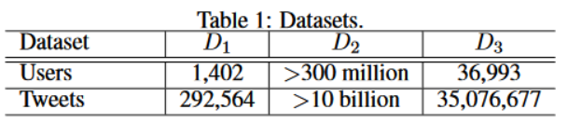
4 Data and Features
一、数据收集
抑郁数据集D1，2009 - 2016年间的用户的锚定推文符合模板“(I’m/ I was/ I am/ I’ve been) diagnosed depression” 则用户标记为抑郁，并且获取该用户这篇推文1个月内的所有其他推文。
获取共1402个抑郁用户和292564条推文。
非抑郁数据集D2，用户从未发布任何包含字符串"depress"的微博，则被标记为非抑郁。
选取了2016年12月100亿条+的推文。
抑郁候选数据集D3，基于2016年12月的推文，选取用户锚定推文包含字符串“depress”，并获取这些用户一个月内的其他推文。共获取36993个抑郁候选用户和3500多万条推文。

Slide 9
4 Data and Features
二、数据预处理
表情加工，Emoji与许多文本处理算法不兼容。因此，作者通过从Twitter上收集的表情符号库来删除文本中的表情符号
提取词干，关键词匹配策略被广泛使用，无论时态和语态如何，词语都必须具有统一的表征。例如，'married'和'marrying'应该统一表示为' marri '。
不规则词加工，社交媒体上的词语可能因为印刷错误或普通词语的缩写而不规范。利用[ Baldwin等, 2015]在4亿条推文上训练的word2vec模型来获取不规则词语的规则表示。对于遇到的每个单词，尝试在WordNet [ Miller , 1995]中查找。查找失败，则使用word2vec模型通过NLTK工具箱[Bird, 2006]找到与其最相关的五个单词。
之后，将每个用户最近一个月内的推文的预处理内容拼接到单个文档中，用于文本相关特征的提取。

Slide 10
4 Data and Features
三、特征提取
社会网络特征，（1）推文数量；（2）社会互动；（3）发帖行为。
用户画像特征，使用社会多媒体分析大数据平台bBridge获取用户的性别、年龄、关系和教育水平。
视觉特征，头像，提取了颜色组合、亮度、饱和度、冷色比和清晰色比作为视觉特征。
情感特征，（1）情绪词（ LIWC ）;（2）表情符号;（3）VAD特征（效价、唤醒度和优势度）。
主题特征，无监督LDA模型，困惑度，提取25维主题特征。
领域特异性特征，（1）抗抑郁药；（2）抑郁症状。

Slide 11
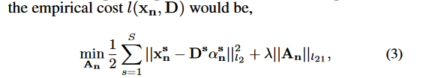
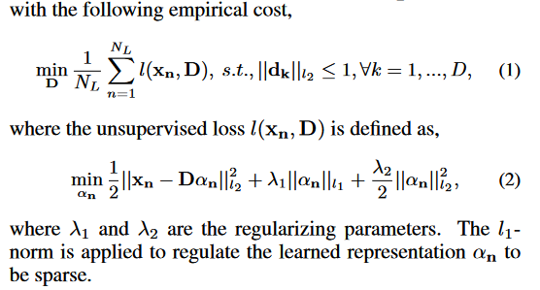
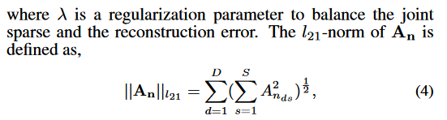


5 Multimodal Depressive Dictionary Learning
单模态字典学习
多模态联合稀疏表示
原始特征表示
共S个模态，Ds表示第s个模态的对应字典
潜在特征模式
An为第n个样本vn的稀疏表示
潜在稀疏表示
抑郁分类
1.通过字典学习来学习用户的潜在稀疏表示；
2.对跨模态相关性进行联合建模，以捕获公共模式并学习联合稀疏表示；
3.利用学习到的特征训练分类器，对抑郁用户进行检测。
系数矩阵

Slide 12
6 Experiments
抑郁数据集D1
验证MDL方法的有效性
非抑郁数据集D2
分析抑郁症在线行为
抑郁候选数据集D3
Comparison Methods
Metrics
Accuracy(Acc.)
Macro-averaged Recall (Rec.)
Macro-averaged Precision (Prec.)
Macro-averaged F1-Measure (F1)
朴素贝叶斯( Naive Bayesian，NB )
多元社会网络学习(Multiple Social Networking Learning, MSNL))
沃瑟斯坦字典学习(Wasserstein Dictionary Learning, WDL)
多模态抑郁字典学习(Multimodal Depressive Dictionary Learning, MDL)

Slide 13
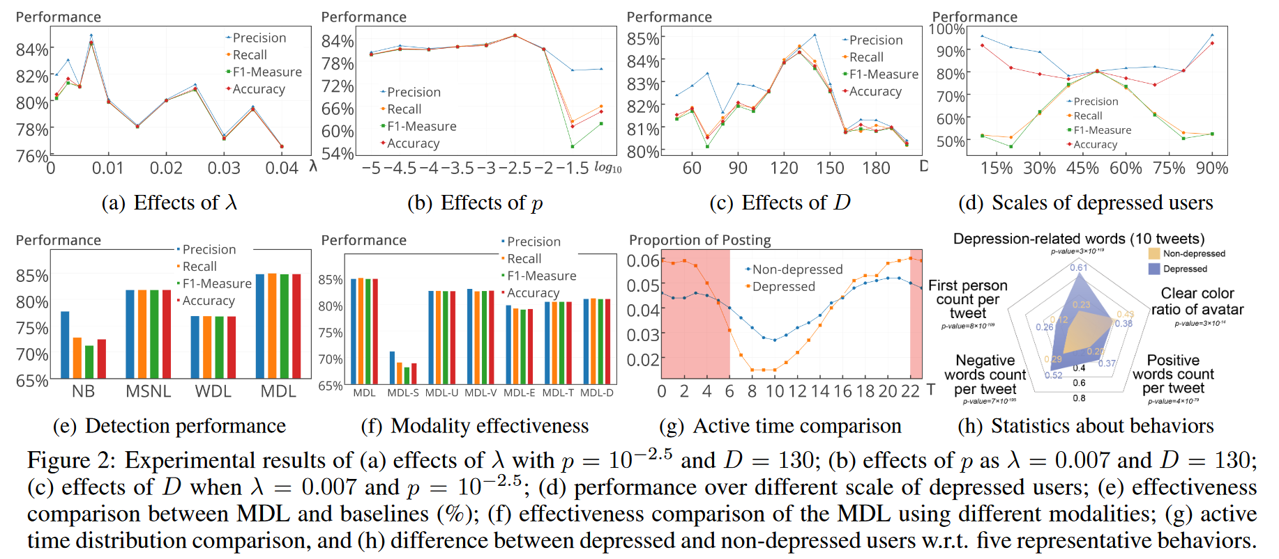
6 Experiments

Slide 14
7 Conclusion
本文利用基准的抑郁和非抑郁数据集以及定义良好的区分性抑郁特征组，提出了一种多模态抑郁字典学习方法（MDL）检测Twitter中的抑郁用户。
在大规模抑郁候选数据集上检测了抑郁用户，揭示了抑郁用户和非抑郁用户在社交媒体上的一些潜在的线上行为差异。

Slide 15
TAHNK YOU FOR WATCHING

